Slide 1
化學特色課程首部曲
一、看誰乒乓球撐得久
二、家庭化學神奇植物染

Slide 2
實驗室安全規則
實驗室內不准談笑喧嘩、奔跑
實驗室中藥品甚多，不可在實驗室中飲食
實驗桌上不要放置與實驗無關的物品
保持儀器與桌面整潔，避免實驗藥品之濺潑
實驗室裡應戴上有護罩的眼鏡，穿著實驗衣
實驗完畢，各組將器材洗淨、整理，並放回指定的地方
離開實驗室前須檢查水電與門窗，確實關妥

Slide 3
安全須知
腐蝕性化學藥品進入眼睛，迅速用洗眼器以清水沖洗眼睛至少十五分鐘，然後就醫。
腐蝕性藥品濺灑皮膚，迅速用清水沖洗乾淨。
可燃性溶劑切不可用火直接加熱。密閉的裝置切不可加熱。
玻璃管上套橡皮管時，先用甘油或水溼潤玻璃管。

Slide 4
安全須知
將玻璃管或溫度計插入有孔橡皮塞時，用布包著玻璃管或溫度計，接近橡皮塞孔，左手將塞緩慢旋轉推上。
試管加熱時，管內液體不可超過半管。加熱時管口不可向人。
不可用口舌嚐試藥物。擬知有無味道時，用手微搧，使氣流通過，輕嗅，不可對管口猛吸。

Slide 5
安全須知
產生有臭味或有毒氣體之反應，務必在通風櫥中作用。
勿用手撿取碎玻璃或未知固體藥物，須用掃帚掃去。
藥品取用前，必須認清標籤無誤，取用後 蓋妥置於原處。危險藥品（例如H₂O₂）尤須注意容器外拭除乾淨，蓋緊放穩。

Slide 6
藥品回收注意事項
無機強酸，例如HCl、HNO₃、H₂SO₄等，其廢液處理可先以稀NaOH溶液中和，待溶液呈中性後（以廣用試紙測試），以大量清水稀釋後再予以排放。
當實驗中用到無機強鹼時，例如NaOH、KOH等，其廢液處理可先以稀鹽酸中和，待溶液呈中性後（以廣用試紙測試），以大量清水稀釋後再予以排放。

Slide 7
藥品回收注意事項
當使用到無機弱酸時，例如CH₃COOH、H₂C₂O₄等，及無機弱鹼時，例如NH₃、Na₂CO₃等，其廢液須以大量清水稀釋後再予以排放。

Slide 8
一、看誰乒乓球撐得久
實驗目的
此實驗使用實驗室家用洗碗精及催化劑（碘化鉀）放入量筒後，小心地在量筒內放入乒乓球，緩慢倒入高濃度的雙氧水，立即快速地產生柱狀的許多泡沫，此時乒乓球會因為泡沫的產生而從量筒內衝出。

Slide 9
實驗原理與概念
以碘化鉀催化過氧化氫的分解反應
H₂O₂(aq) + I⁻(aq)
→ H₂O(l) + IO⁻(aq)
H₂O₂(aq) + IO⁻(aq)
→ H₂O(l) + O₂(g) + I⁻(aq)
總反應：2H₂O₂(aq) → 2H₂O(l) + O₂(g)

Slide 10
實驗中避免產生碘蒸氣的方法
實驗中加入碳酸鈉（Na₂CO₃），主要為了去除反應所生成的碘（I₂）。其反應式如下所示：
3I₂(s) + 6OH–(aq)
→5I–(aq) + IO₃–(aq) + 3H₂O(g)

Slide 11
實驗步驟
準備藥品和器材，並配製不同濃度的雙氧水。
取一個50 mL的大量筒，放置在淺底盤的中間位置。
加入約1mL的洗碗精到量筒中，再加入碘化鉀2克，輕輕地搖晃使其充分混合，並將乒乓球放入量筒內。

Slide 12
實驗步驟
緩慢倒入雙氧水，立即產生大量泡沫，此時乒乓球會被泡沫衝出。

Slide 13
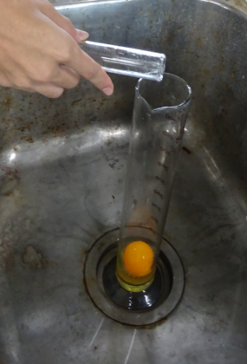
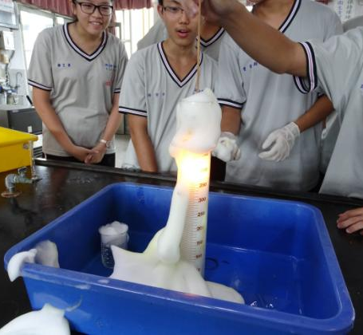
實驗裝置圖

Slide 14
評量方式
能很快的找出老師要求的實驗器材，並能說出如何使用。
能成功的改變雙氧水濃度，控制量筒 內泡沫產生的快慢，將乒乓球衝到量 筒口卻不溢出就算過關。

Slide 15
實驗過程注意事項
實驗後量筒溫度很高，請勿立即觸摸量筒的管壁。
取用過氧化氫必須戴乳膠手套。過氧化氫為強氧化劑，具有強腐蝕性，若不小心接觸到皮膚，應以大量清水沖洗。
實驗時若事先加入碳酸鈉，雖然會使實驗時產生的碘分解，較不會因為量筒高溫產生有毒的碘蒸氣，但同時也會使實驗容易失敗，效果下降。

Slide 16
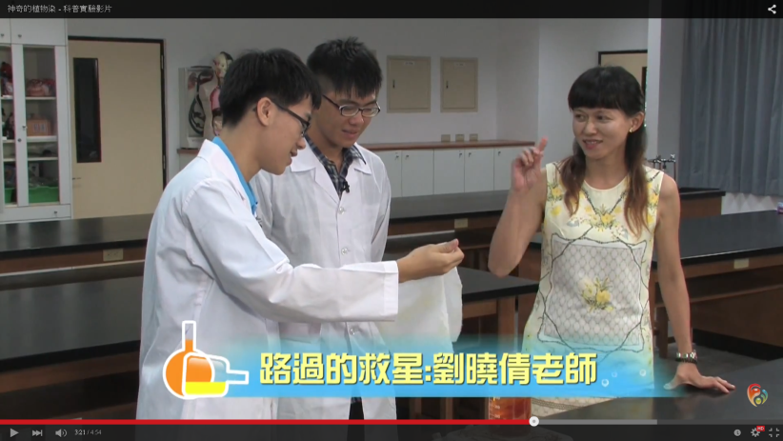
二、家庭化學­神奇植物染
影片網址：https://www.youtube.com/watch?v=40J1tKBW5xs, YouTube.
2014年學科中心影片詳細介紹植物染的製作過程

Slide 17
實驗目的
運用家庭廚房常見的廢棄物洋蔥表皮從事植物染，了解廢棄物可再利用的環保概念
希望學生在家裡就可做化學實驗，使用的藥品和器材可以從家裡取得，或購自五金行、百貨行、文具店、藥局等，或取自廢棄物，而不一定要使用化學實驗室的場地以及藥品和器材。

Slide 18
器材及藥品
加熱板、玻棒、500毫升燒杯、
洋蔥表皮(10克，約兩顆的量)、
5%的明礬水溶液。

Slide 19
實驗原理與概念
明礬，通常是鉀明礬的簡稱，學名為硫酸鋁鉀，化學式為KAl(SO₄)₂．1₂H₂O，常用於自來水的淨水（凝聚劑）及媒染劑。
什麼叫作媒染劑 ？ 當纖維缺乏與染色劑之間的親和力時，染色時顏色會不明顯，這時需用一種藥劑，作為纖維與染料間的媒介，以達到染色的目的，這種藥劑稱「媒染劑」。

Slide 20
實驗原理與概念
什麼叫作媒染劑 ？ 當纖維缺乏與染色劑之間的親和力時，染色時顏色會不明顯，這時需用一種藥劑，作為纖維與染料間的媒介，以達到染色的目的，這種藥劑稱「媒染劑」。

Slide 21
實驗原理與概念
本次實驗染色的洋蔥表皮內含有色素檞皮黃酮，當纖維上的檞皮黃酮與媒染劑的鋁離子發生配位共價作用時，會形成金屬錯合物，此即鋁的媒染作用。
此錯合物吸收光線並反射時，會使顏色變得更加鮮艷 （因為光譜變得尖銳 且吸收的光更多）。而且即使經日曬其牢固度也不變。

Slide 22
實驗步驟
取一個500毫升的燒杯，內裝水約八分滿，將兩顆洋蔥的表皮放入，約10克重，於加熱板上加熱煮沸20分鐘。
將棉布以橡皮筋固定造型，放入熱的溶液中，靜置10分鐘。
將2.3克的明礬粉，加水至250毫升，配製5%的明礬溶液作媒染劑備用。
將棉布取出，鬆開橡皮筋，置入明礬溶液中，3分鐘後染色隨即完成。

Slide 23
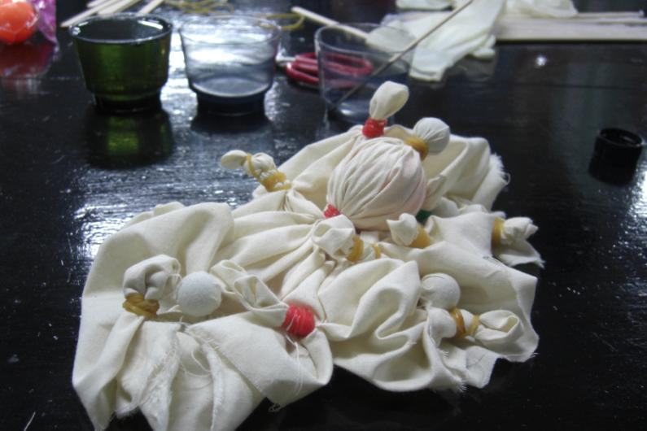
將未漿過的棉布以橡皮筋､ 鋼珠做創意造型

Slide 24
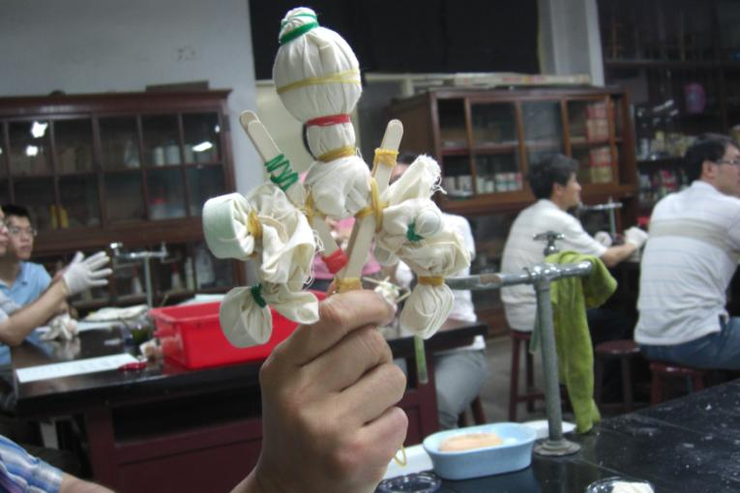
學生做棉布造型

Slide 25
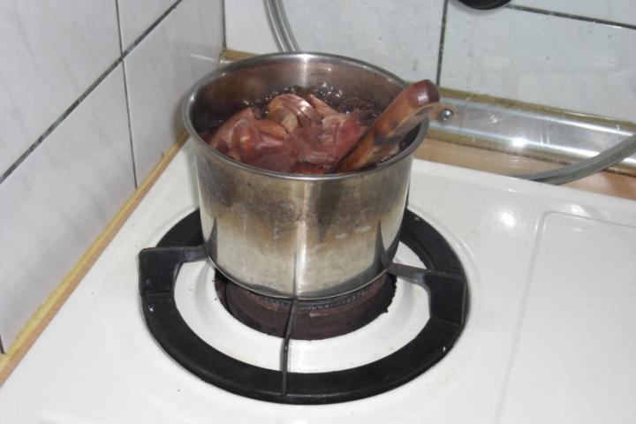
將棉布放入洋蔥表皮水溶液中 煮沸20~30分鐘

Slide 26
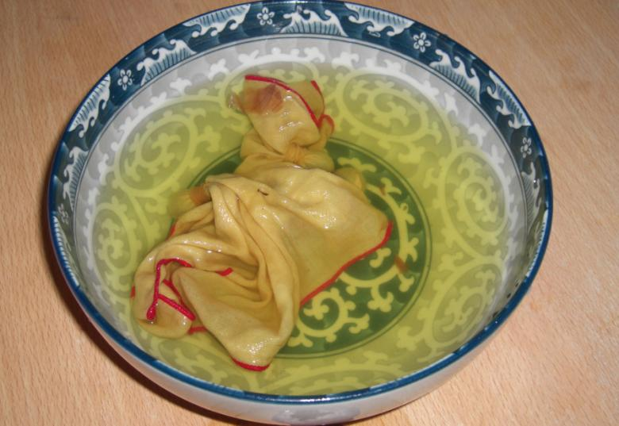
將浸過洋蔥表皮的棉布 洗淨後浸入明礬溶液中

Slide 27
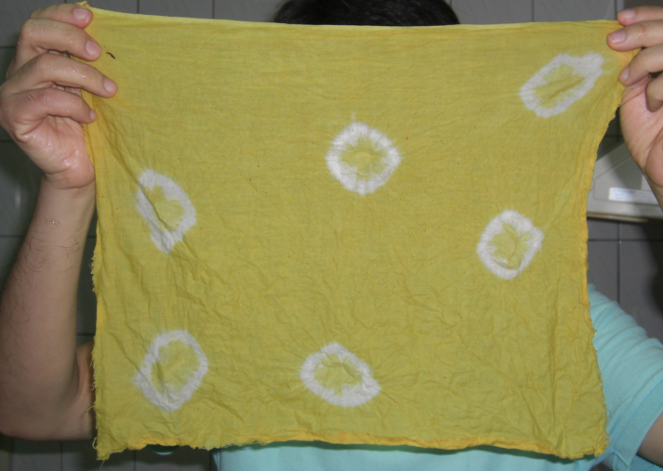
學生染布成果展現

Slide 28
學生心得分享
洋蔥表皮染色很有趣，一開始將未上漿的棉布放入洋蔥表皮的水溶液中煮時，棉布的顏色好醜，沒想到煮了十分鐘後將其撈起，放入明礬溶液中浸泡時，棉布的顏色轉成銘黃色，十分鮮麗！！
成品還可以帶回家保存做紀念，覺得很有成就感！

Slide 29
參考資料
Elephant Toothpaste Chemistry Demonstration, About.com.
How to Make Elephant Toothpaste, wikiHow.
Elephant toothpaste, Wikipedia.
19.7 The Catalytic Decomposition of Hydrogen Peroxide, Chemistry Department, Purdue University.
Rates of Reaction, Catalysts used for the Decomposition of Hydrogen Peroxide, Dr. Colin France.

